Slide 1
2021-2022 – окуу жылындагы Маданият усулдук бирикмесинин декадасы

Slide 2
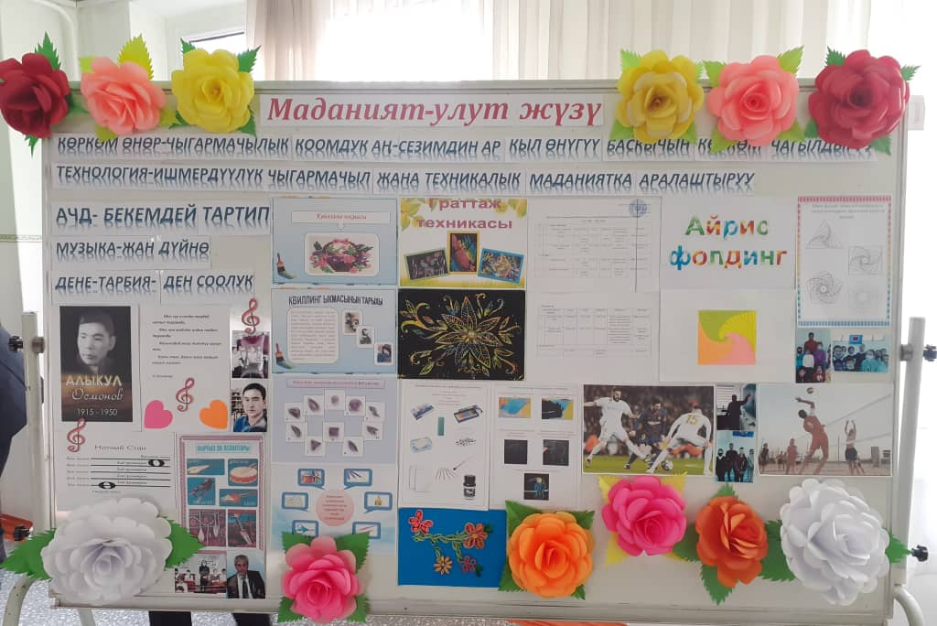

Slide 3

Маданият усулдук бирикмесинин
19.11.2021ж – 30.11.2021-ж чейинки өткөрүлгөн декадасы

Slide 4

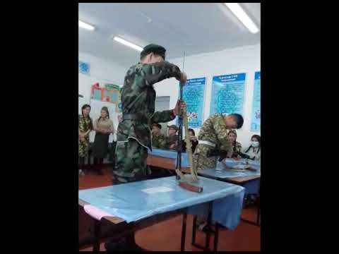

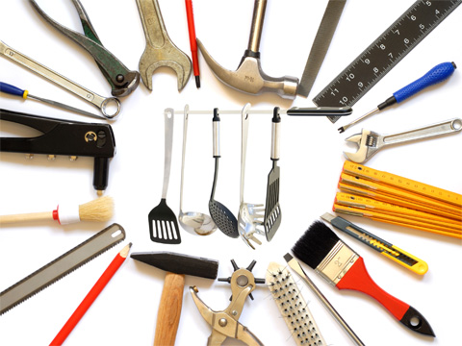


АЧД
СҮРӨТ
ТЕХНОЛОГИЯ
МАДАНИЯТ усулдук бирикмеси
ДЕНЕ ТАРБИЯ
МУЗЫКА

Slide 5

Маданият – улут жүзү
Музыка – жан дүйнө
Дене тарбия – ден соолук
АЧД – темирдей тартип
Көркөм өнөр - чыгармачылык коомдук аӊ сезимдин ар кыл өнүгүү баскычын көрөм чагылдырат.
Технология ишмердүүлүк чыгармачыл жана техникалык маданиятка аралаштыруу.

Slide 6

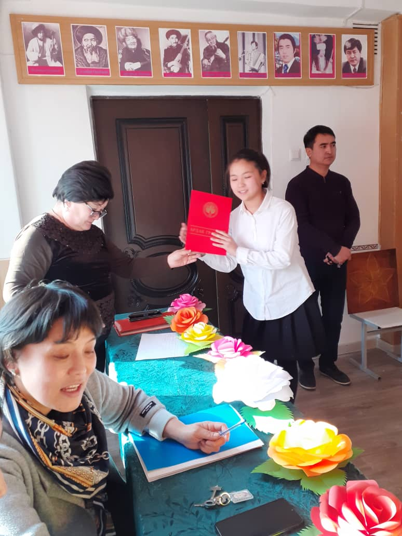
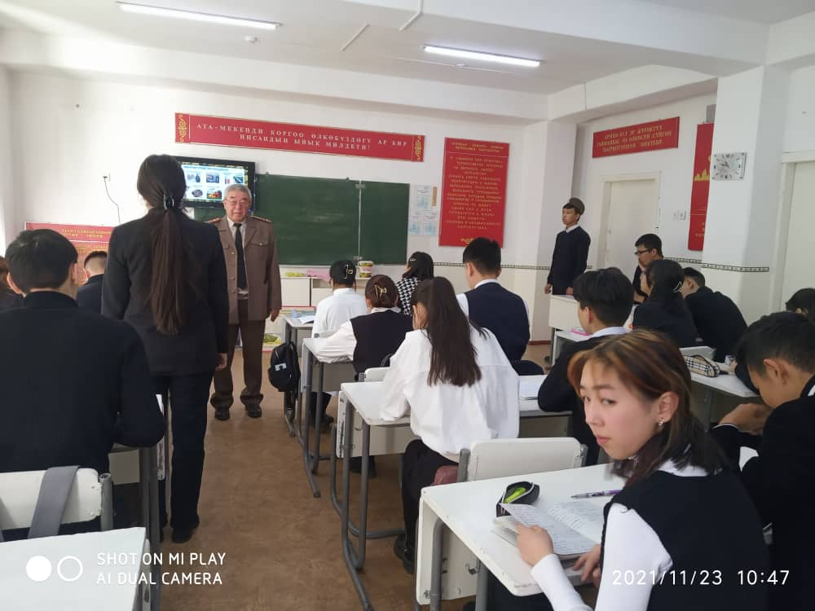
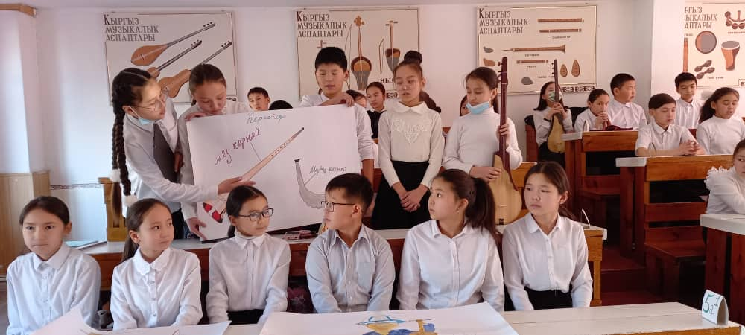
Декаданын жүрүшүндө
Ачык сабактар
Долбоордук иш
Конкурс

Slide 7
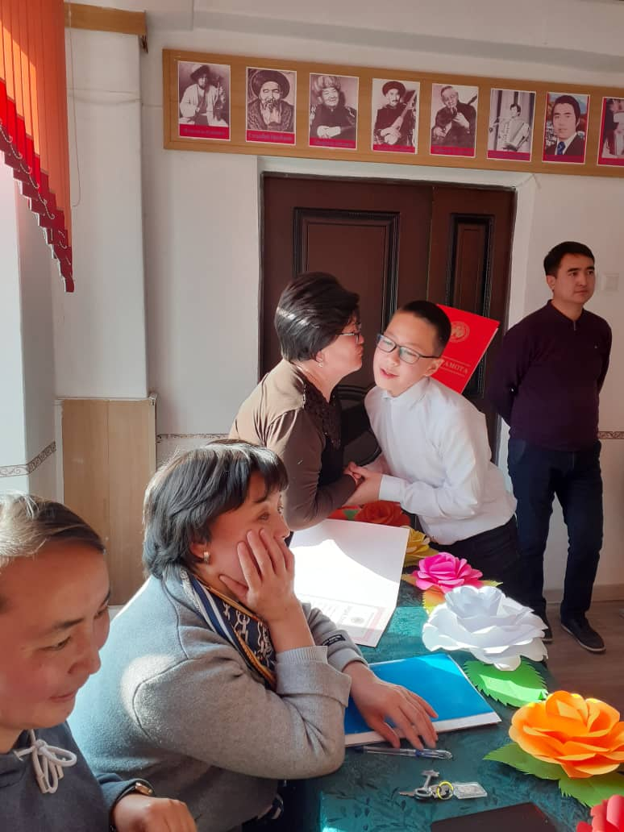
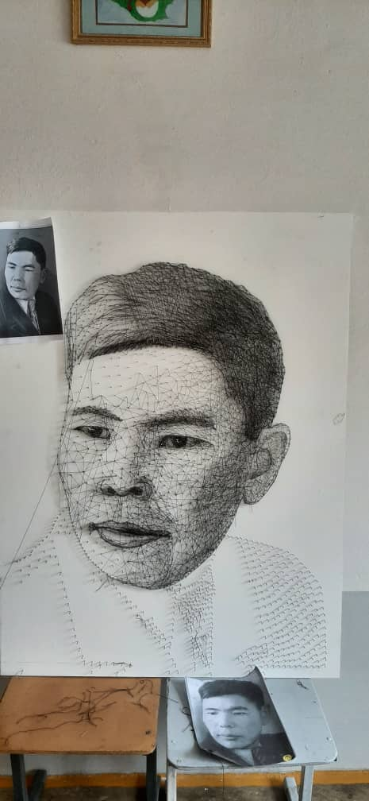
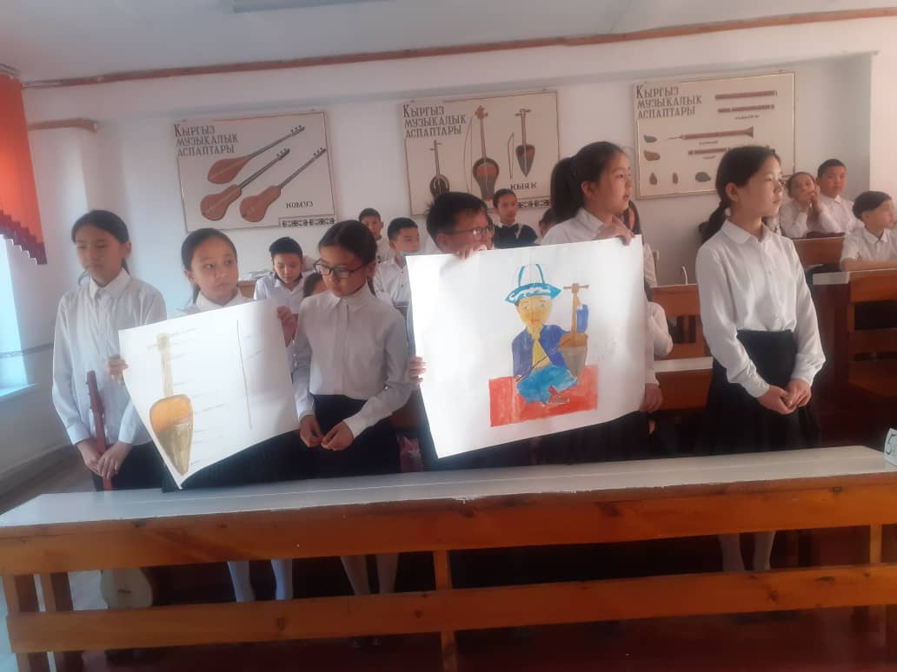

Slide 8
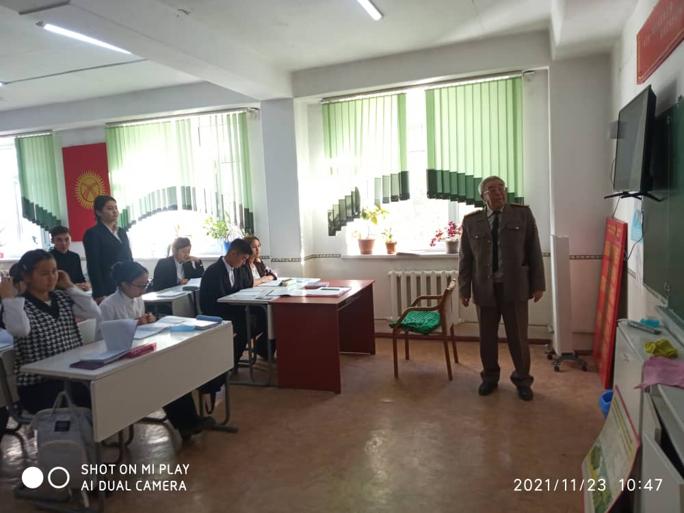
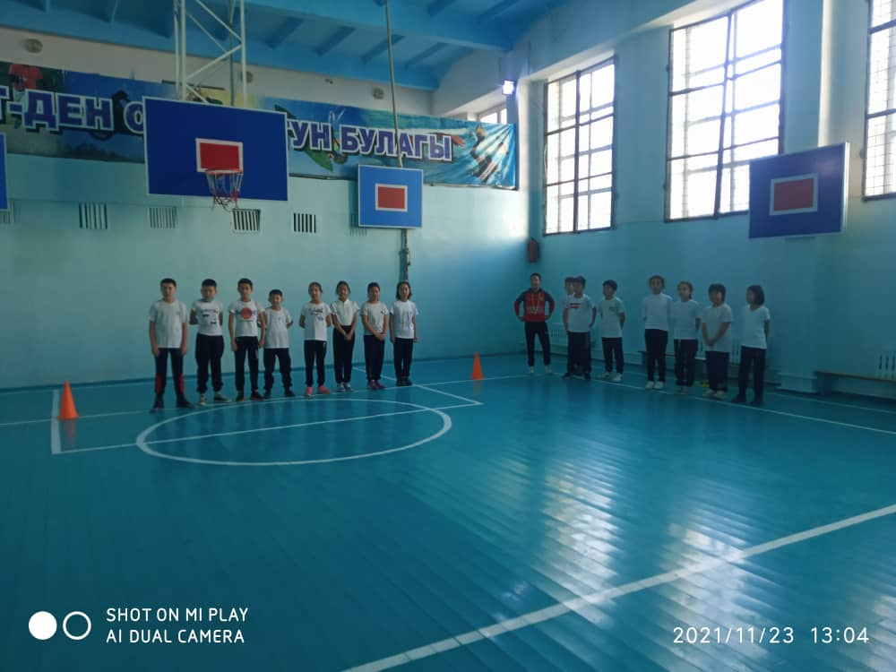
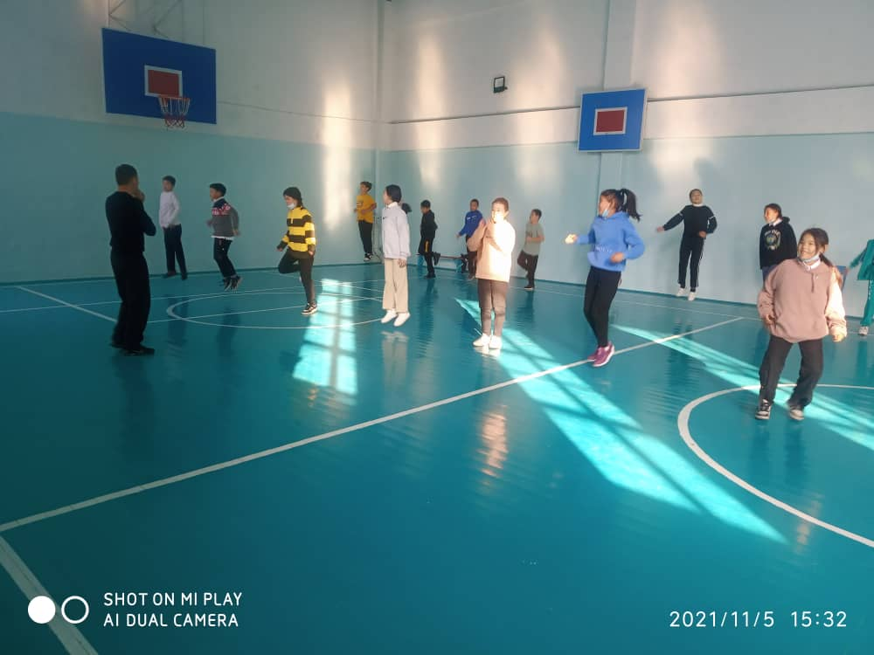
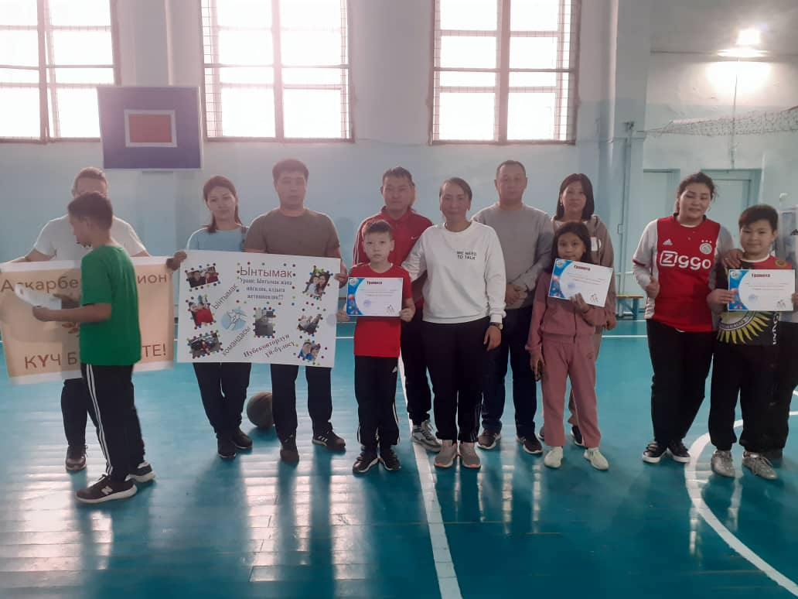
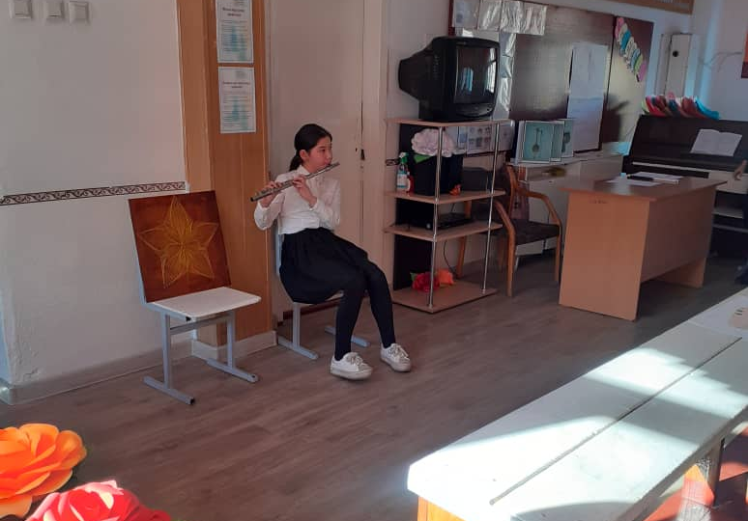

Slide 9
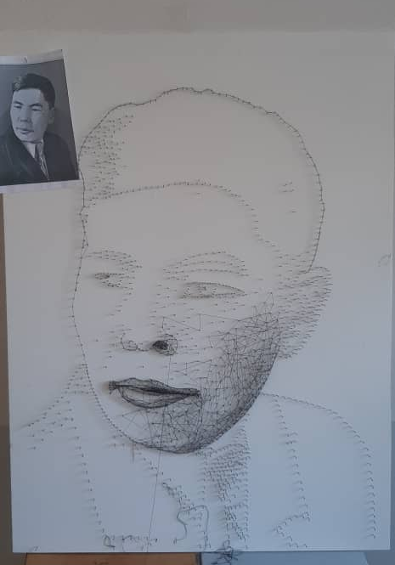
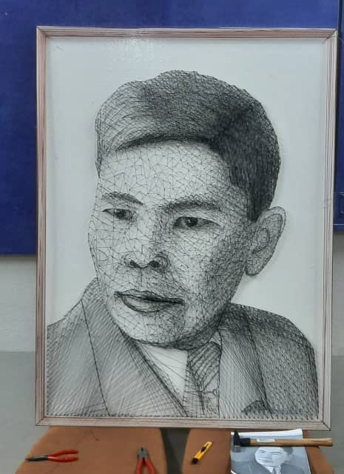

Slide 10

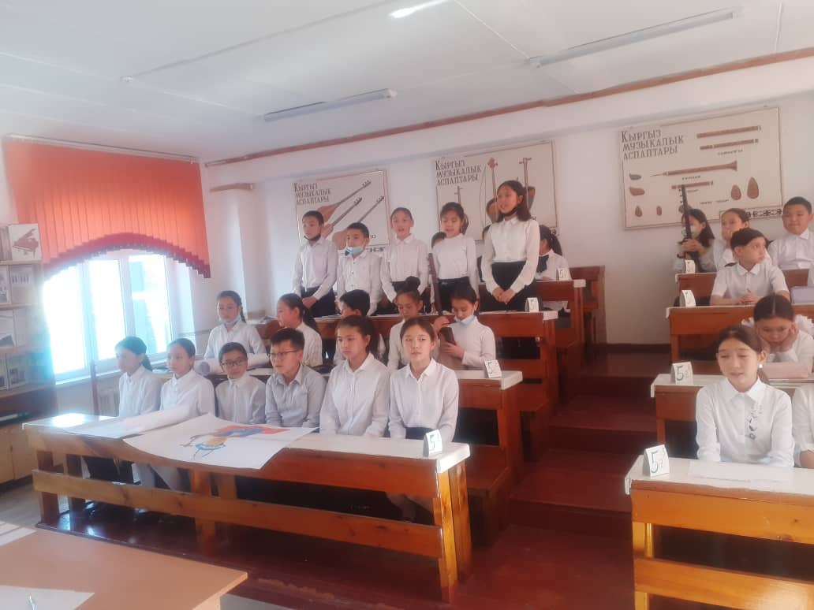
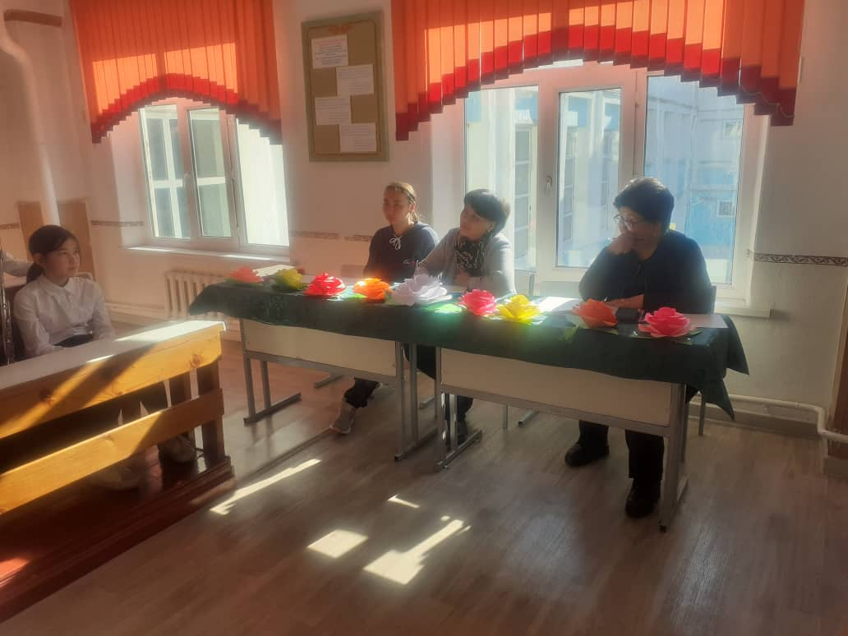

Slide 11

тКөӊүл бурганыӊыздарга чоӊ рахмат!

